Slide 1
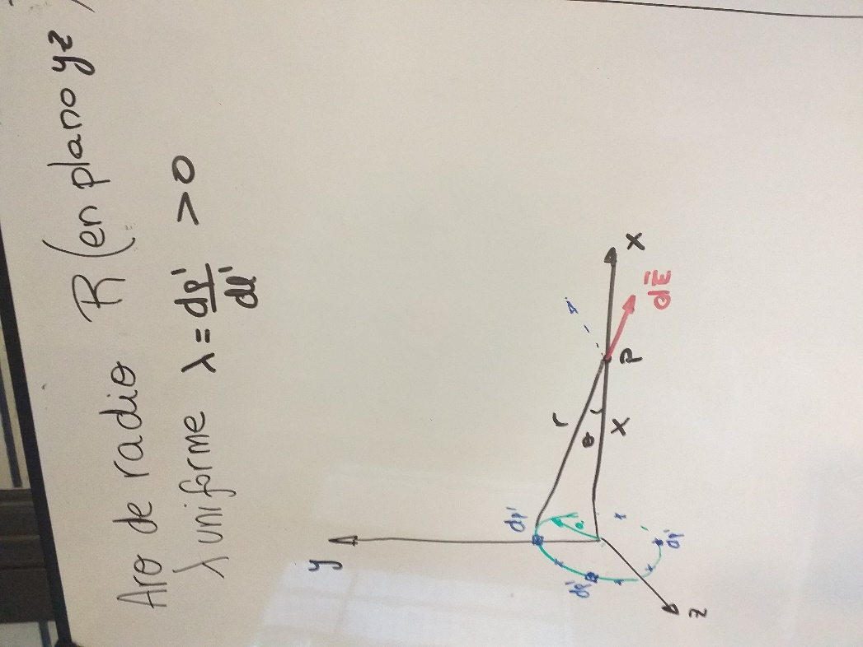
Campo E creado por aro cargado con λ uniforme en eje perpendicular al plano del aro de radio a.

Slide 2
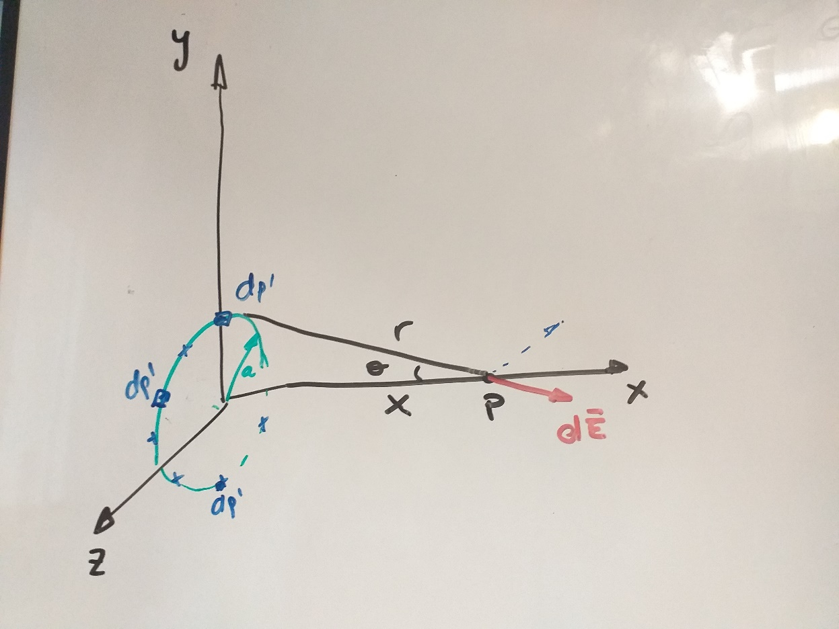

Slide 3
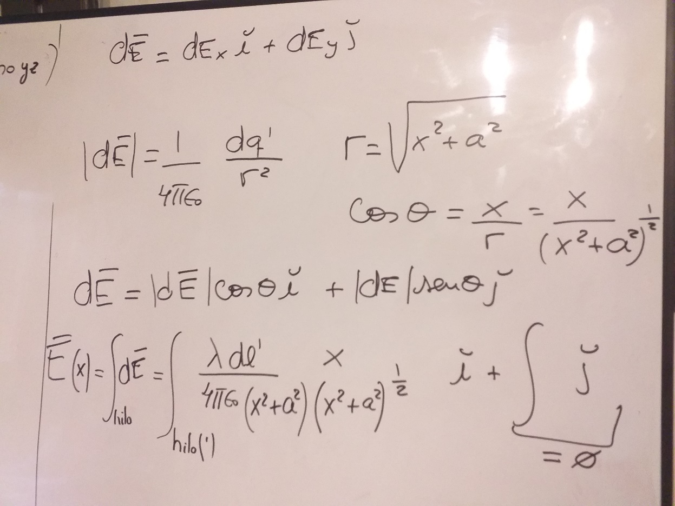

Slide 4
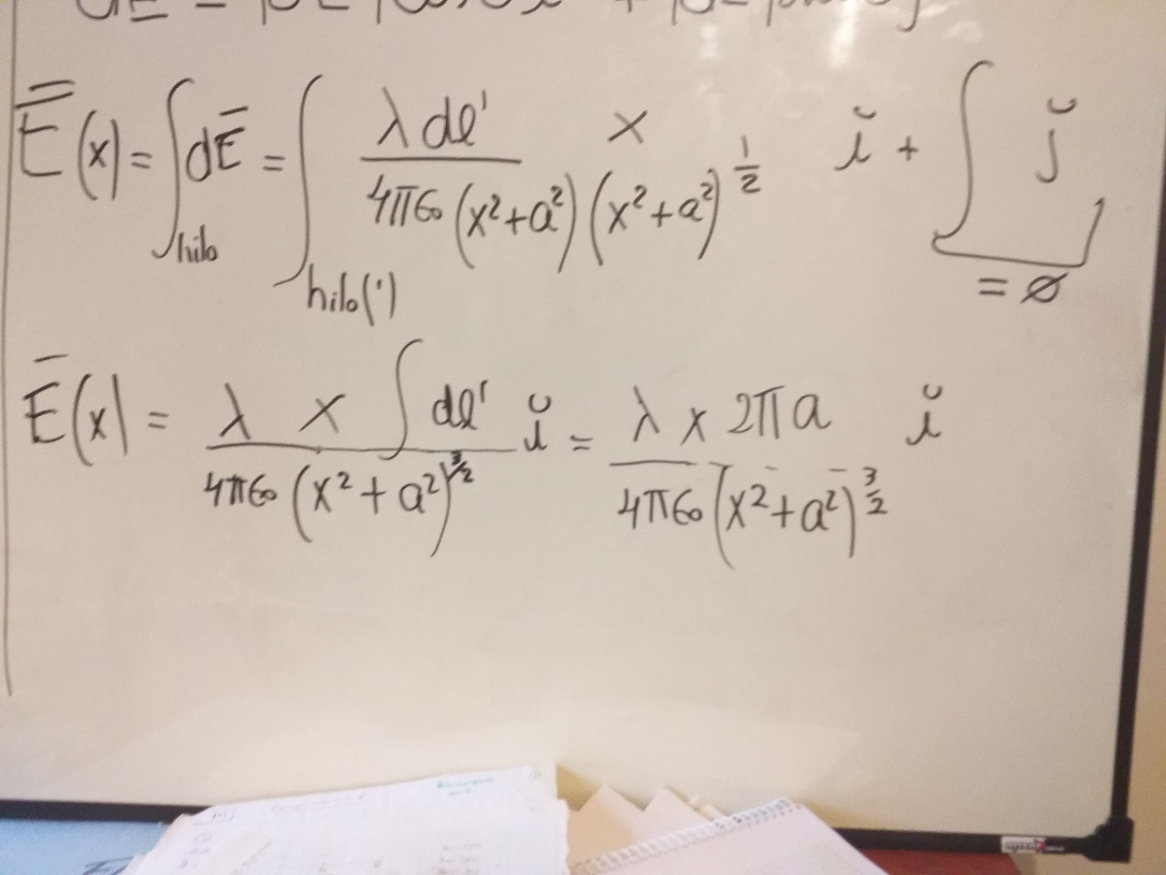

Slide 5
λ= dq´/dl´

Slide 6
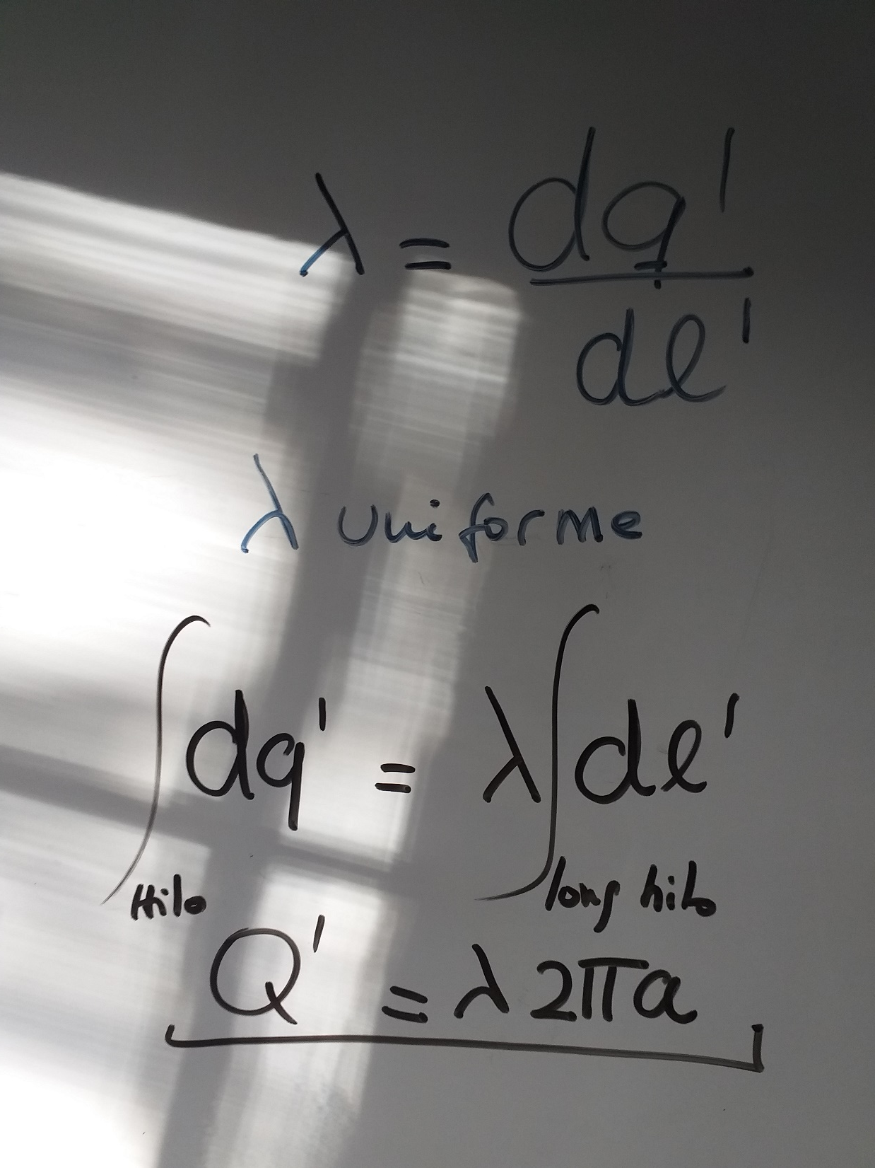

Slide 7
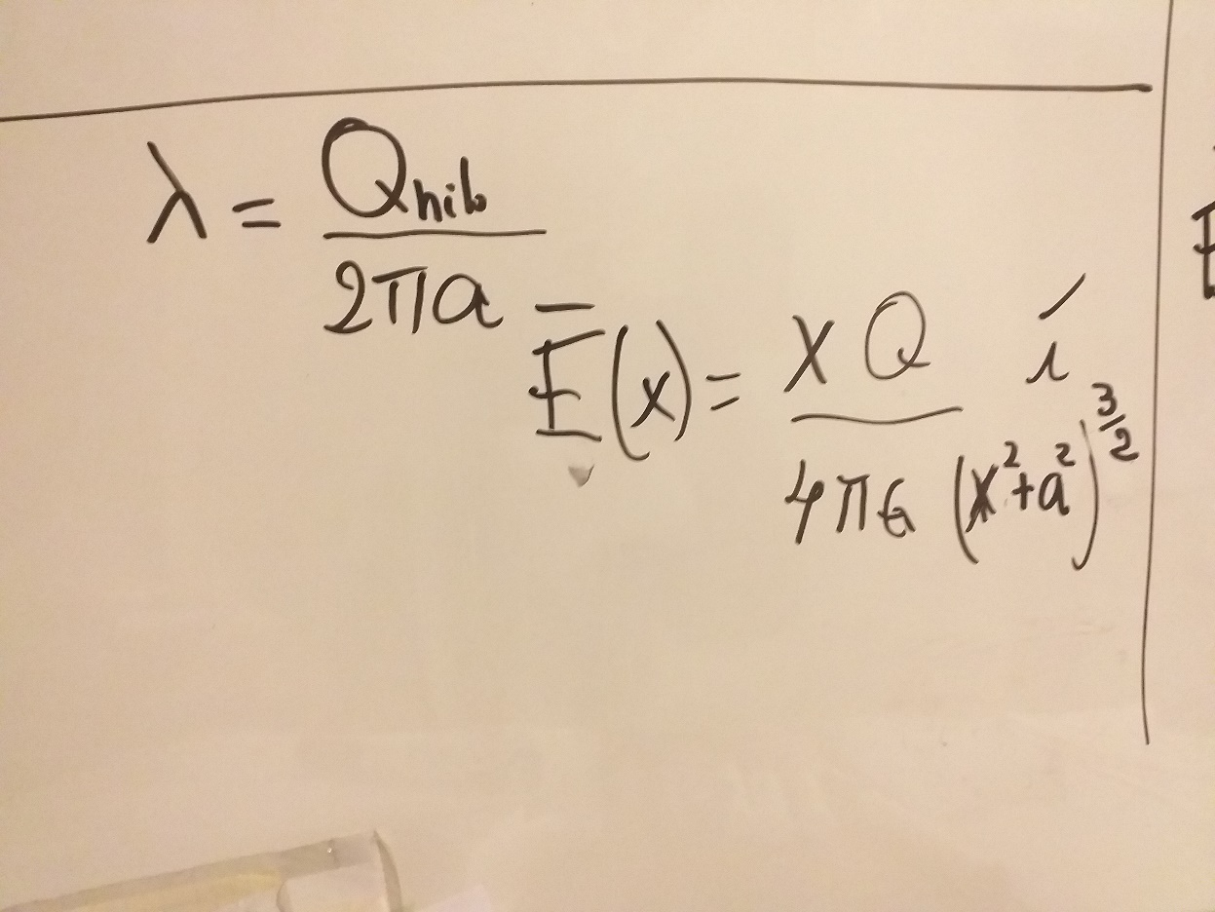

Slide 8
